Slide 1
МБОУ «Специальная (коррекционная) общеобразовательная школа VIII вида №35»
г. Череповец
Вставка и редактирование
текста WordArt
Учитель информатики
Лебедева Алена Владимировна

Slide 2
Вставка
декоративного
текста
WordArt – это декоративный текст, который можно добавить в документ

Slide 3
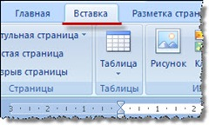

1. Поставить курсор на то место, куда хотим вставить объект WortArt
2. На вкладке ВСТАВКА находим группу ТЕКСТ, выполняем команду WordArt

Slide 4
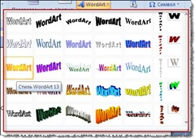
3. Открывается панель на которой представлены образцы оформления текста
Выбираем подходящий образец и щелкаем на него левой кнопкой мыши

Slide 5
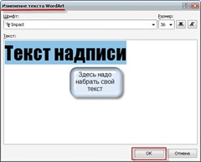
4. Открывается окно ИЗМЕНЕНИЕ ТЕКСТА WordArt
3
1
2
4
5
Выбираем шрифт
Выбираем кегль
Выбираем начертание
Вводим текст
Подтверждаем выбор всех действий – ОК

Slide 6

5. В документе появляется надпись, оформленная выбранным стилем.
школа
школа
школа
школа
школа

Slide 7
Редактирование
текста

Slide 8
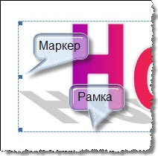

1. Текст надо выделить.
Щелкнуть левой кнопкой мыши на объекте. Вокруг надписи появится синяя рамка с квадратиками – маркерами
Рамка показывает, что объект WordArt выделен

Slide 9
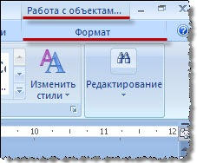
2. После выделения, в меню появится новая вкладка, которая называется «Формат»
Открываем её
(щелкаем левой кнопкой мыши по вкладке Формат)

Slide 10
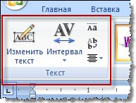
3. Команды, которые позволяют редактировать текст, находятся в группе «Текст»
Группа «Текст» находится на вкладке слева

Slide 11
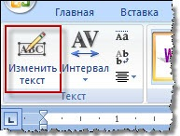
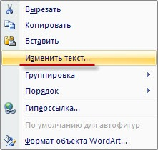
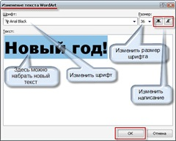
Команда «Изменить текст»
1 способ – команда «Изменить текст»
2 способ – вызов контекстного меню

Slide 12
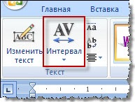
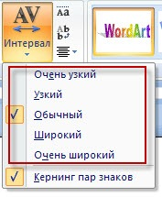
Команда «Интервал» – меняет интервал между буквами за счет изменения ширины букв
Выполнив команду «Интервал» левой кнопкой мыши, появится меню
с названиями интервалов
Щелкая на названии интервала, оно будет отмечаться галочкой.
В надписи на экране будет изменяться интервал между буквами.

Slide 13
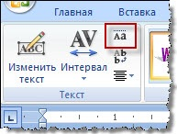


Команда «Одинаковая высота» – позволяет сделать все буквы текста (строчные и прописные) одинаковой высоты
было:
стало:

Slide 14
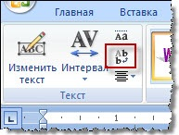
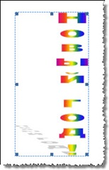
Команда «Вертикальный текст» – позволяет менять направление текста
Текст меняет направление с горизонтального на вертикальный (буквы располагаются одна над другой) и наоборот:

Slide 15
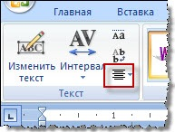
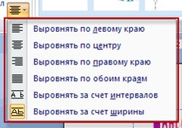
Команда «Выровнять текст» – если много текста, позволяет выровнять расположение текста
Выполнить команду «Выровнять текст»,
появится меню с вариантами выравнивания текста.
Выберите вариант выравнивания
и щелкайте на нём.

Slide 16
6. Практическое задание
Задание 1
В текстовом редакторе вставить объект WordArt (образец)
Сохранить документ в папке WordArt под именем Вставка объекта
Задание 2
В текстовом редакторе создать надпись посвященную празднику (8 марта, Новый год, 23 февраля, С днем рождения…)
Сохранить документ в папке WordArt под именем Праздник

